Slide 1



XXXII молодежная научная школа
«Металлогения древних и современных океанов-2026»
Ксенолиты перидотитов и габбро из океанической литосферы и коры в базаните гайота Коцебу (Магеллановы горы, Тихий океан)
И.А. Власюк¹, И.С. Перетяжко¹, Е.А. Савина¹, В.Е. Глушкова¹
¹ – Институт геохимии им. А.П. Виноградова СО РАН, г. Иркутск, vlasyuk@igc.irk.ru
20-24 апреля,
г. Миасс, 2026

Slide 2
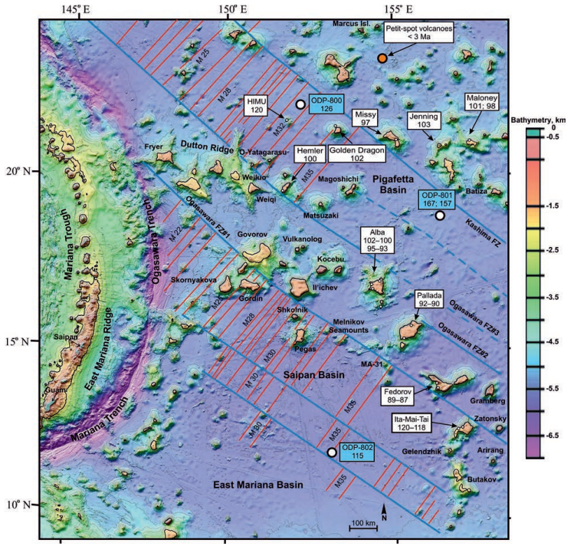
Магеллановы горы
Самая древняя датировка ОК
Образуют цепь гайотов 1100 х 400 км северо-западного простирания в Западно-Тихоокеанской провинции подводных гор (WPSP). Эта цепь расположена между крупными котловинами Пигафетта и Сайпан в пределах Восточно-Марианской котловины.
Магеллановы горы представляют собой уникальнейший объект внутриплитного магматизма на юрско-меловом сегменте Тихоокеанской плиты
doi:10.2113/RGG20214422
2
Notes:
Магеллановы горы состоят из отдельных подводных вулканические постройки с плоскими вершинами , а также из крупных массивов, где несколько гор объединены общим основанием. На протяжении последних тридцати пяти лет район Магеллановых гор был объектом многочисленных научных экспедиций

Slide 3
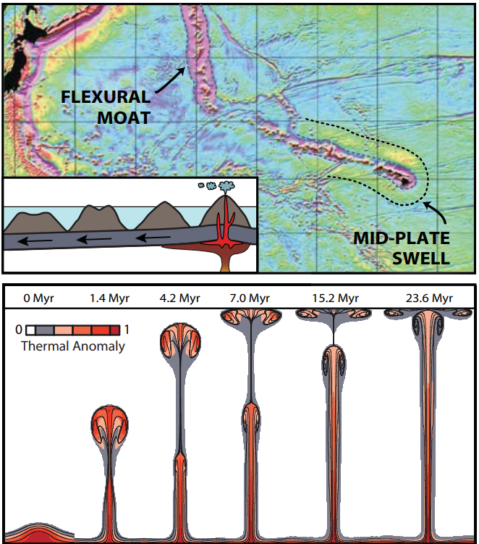
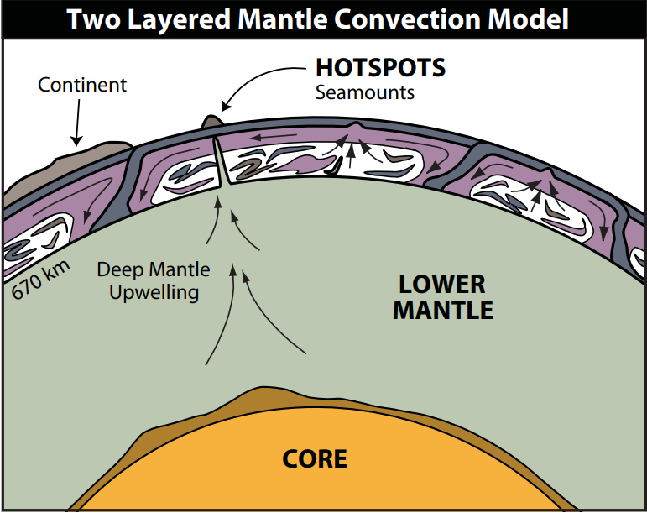
Модели вулканизма Тихоокеанской плиты
Плюмовая модель
Датировки вулканитов гайотов Магеллановых гор и соседней цепи Маркус-Уэйк [Smith et al., 1989] противоречат модели движения плиты только над одной или несколькими горячими точками.
Прослеживается как минимум два этапа мелового вулканизма, отсутствие четких возрастных прогрессий [Koopers et al., 2003].
Модель формирований Гавайского цепи
[Koopers et al., 2010]
[Koopers et al., 2010]
3
Notes:
Плюмовая модель в геологии описывает мантийные плюмы — вертикальные потоки аномально горячей породы, поднимающиеся из глубин мантии, вплоть до границы с ядром. Классический пример — Гавайский хребет: океанская плита движется, а плюм остаётся на месте, последовательно прожигая кору и создавая цепочку вулканов, возраст которых закономерно увеличивается от действующего вулкана к потухшим.

Slide 4
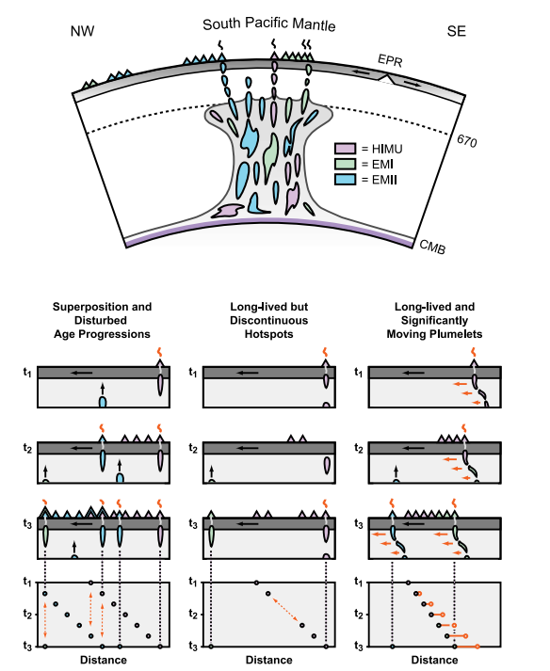
Модели вулканизма Тихоокеанской плиты
Модель «вторичных» горячих точек
От основного суперплюма отделяются короткоживущие (10-40 млн. лет) небольшие побочные плюмы. Они пространственно связаны и могут вызывать повторные акты вулканизма, а также проявления, не вписывающиеся в линейную возрастную прогрессию.
Вследствие гетерогенности мантии вторичные горячие точки могут иметь разную геохимию (HIMU, EM1, EM2)
Модель вторичных горячих точек [Koopers et al., 2003]
4

Slide 5
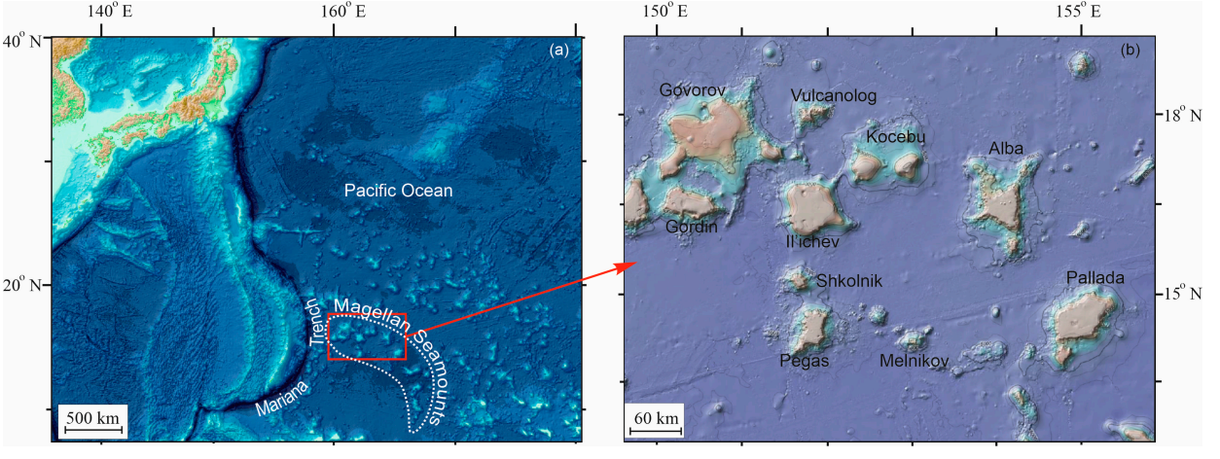
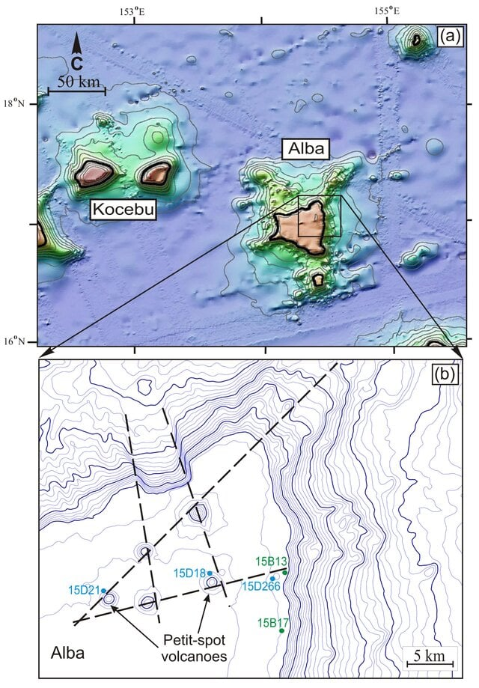
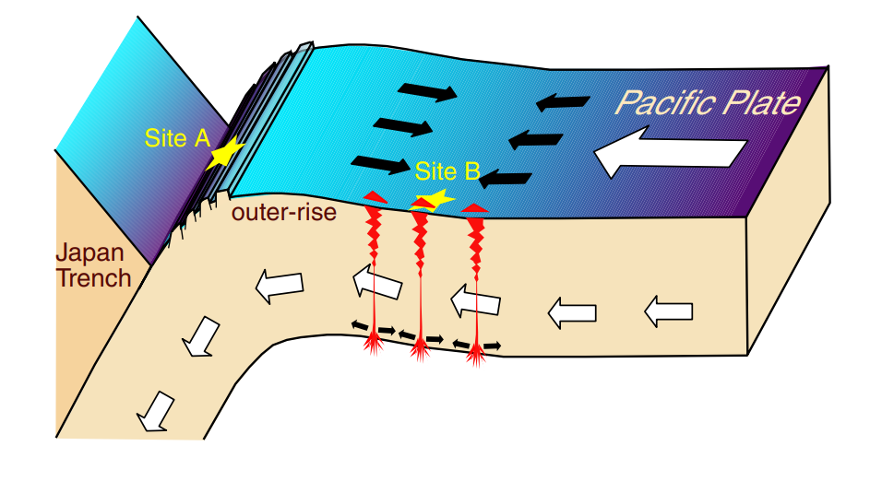
PETIT-SPOT ВУЛКАНИЗМ
Модели вулканизма Тихоокеанской плиты
https:// doi.org/10.3390/ geosciences15110411
DOI: 10.3390/geosciences14100252
112; 93; 86
127-116
107-104
<20 Ma
Модель формирования petit-spot вулканов
[Hirano et al., 2006, 2008]
Миоценовые petit-spot вулканы на гайоте Альба
[Перетяжко, Савина, 2022]
5
Notes:
Модель петит-спот вулканизма существует более 20 лет, была [Hirano], но особо о ней мало кто знает. Петит-спот вулканизм не связан с деятельностью плюма. Суть концепции petit-spot вулканизма такова, что в процессе субдукции мощная океаническая юрско-меловая литосфера Тихоокеанской плиты (более 100 км) испытывает хрупкие деформации, что приводит к образованию глубинных разломов, которые начинаются от уровня LAB (граница литосферы и астеносферы), в результате чего астеносферное вещество и перидотиты литосферы подвергаются декомпрессионому плавлению, а разломы выступали в качестве каналов для подъема щелочно-базальтовой магмы. Такие вулканы могут иметь широкое распространение в океанах, а также они могли возникать на протяжении всего фанерозоя, постепенно субдуцируясь и внося обогащенную компоненту в надсубдукционный вулканизм. Модель детально описана в многочисленных работах японских исследователей, но они изучали молодые петит-спот вулканы, которые располагаются в ложе океана. Здесь же такие вулканы располагаются прямо на юрско-меловой срезанной вершине гайота Альба, они были датированы и имеют миоценовые датировки.

Slide 6
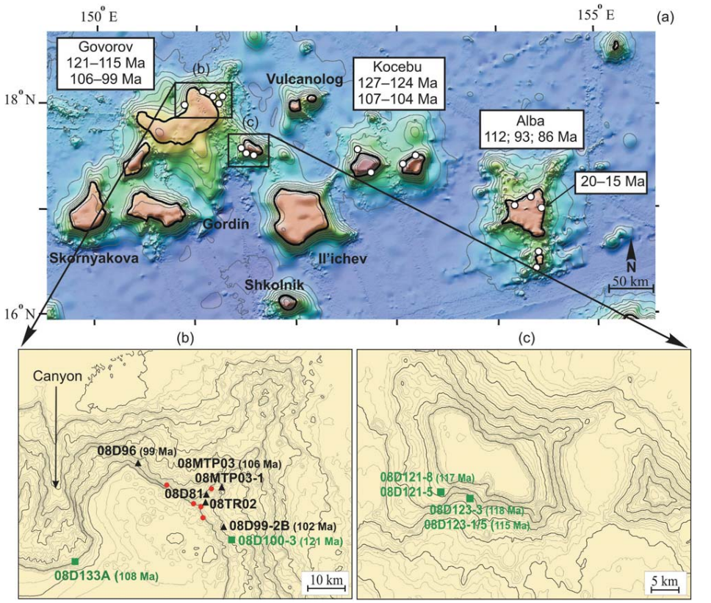
Объекты исследования
При драгировании гайотов Говорова, Альба и Коцебу в рейсах 2016-2020 гг. научно-исследовательского судна «Геленджик» (АО ―Южморгеология) были отобраны многочисленные образцы вулканических пород.
Батиметрическая карта гайотов Говорова, Коцебу и Альба в районе MS (a) и увеличенные фрагменты главного гайота Говорова (b) и его юго-восточного спутника (c). Места отбора проб (белые кружки) и ⁴⁰Ar-³⁹Ar возраст пород указаны согласно нашим данным (Перетяжко и др. 2020, 2022)
6
Notes:
Значительный вклад в исследование внесла команда АО «Южморгеология» (Россия), которая начиная с 1998 года в ходе ежегодных рейсов на протяжении двух десятилетий собрала обширный объем данных, включая батиметрию, драгирование и бурение пород

Slide 7
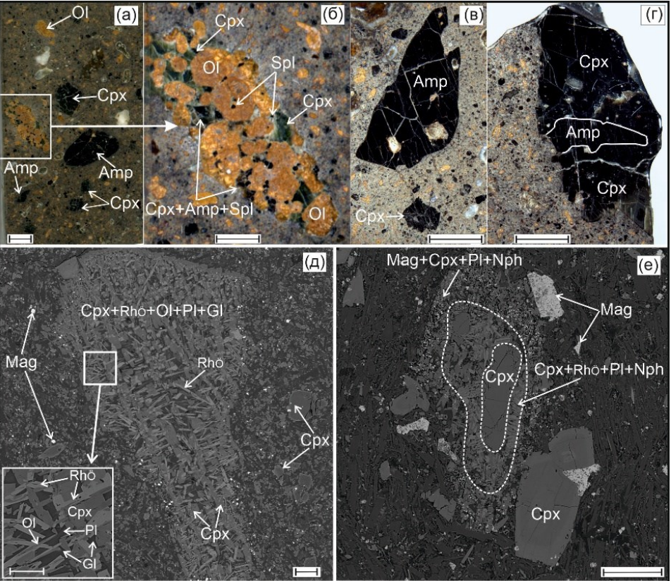
Гайот Говорова
Ранее на гайоте Говорова были найдены амфиболовые трахибазальты с ксенолитами амфибол-шпинелевого верлита, а также сохранившиеся ксенокристы амфибола (в, г) – Mg-гастингсита/паргасита и агрегаты фаз (клинопироксен+рёнит+плагиоклаз+нефелин+титаномагнетит), заместивших амфибол.
(а,б) Ксенолит амфибол-шпинелевого верлита, ксенокристы паргасита и клинопироксена. (в) Ксенокрист паргасита–Mg-гастингсита. (г) Клинопироксен-амфиболовый фрагмент мантийной жилы. (д) Ксенокрист замещенного Ti-амфибола. (е) Замещенный Ti-амфибол, обрастающий клинопироксен.
7
Notes:
Ранее в амфибол-содержащих трахибазальтах гайота Говорова были впервые описаны ксенолиты амфибол-шпинелевого верлита и мантийные ксенокристы хром-диопсида со включениями паргасита (Ti-Al амфибола), а также необычные агрегаты фаз заместивших этот амфибол. Амфибол является водосодержащим минералом, и для его образования в мантийных породах необходимо присутствие воды или других летучих веществ.

Slide 8
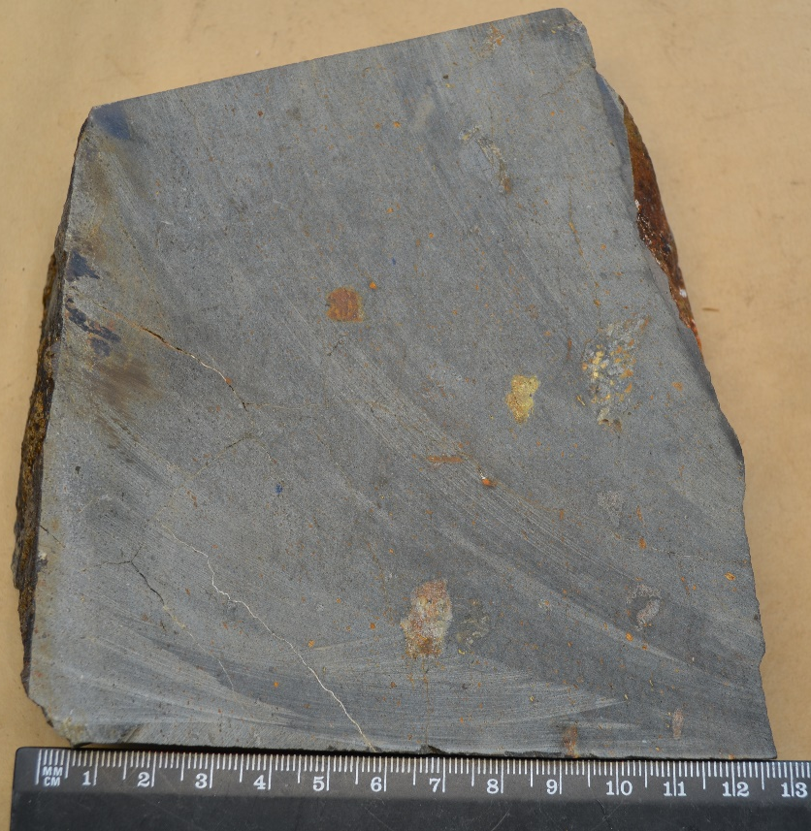
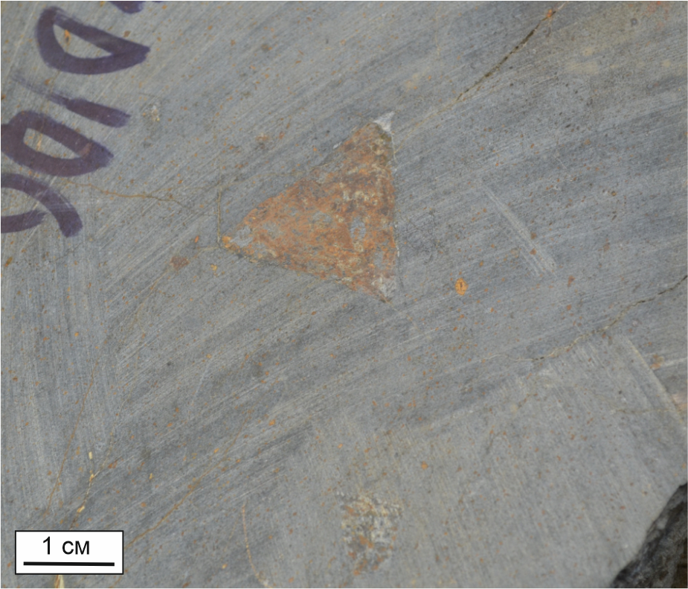
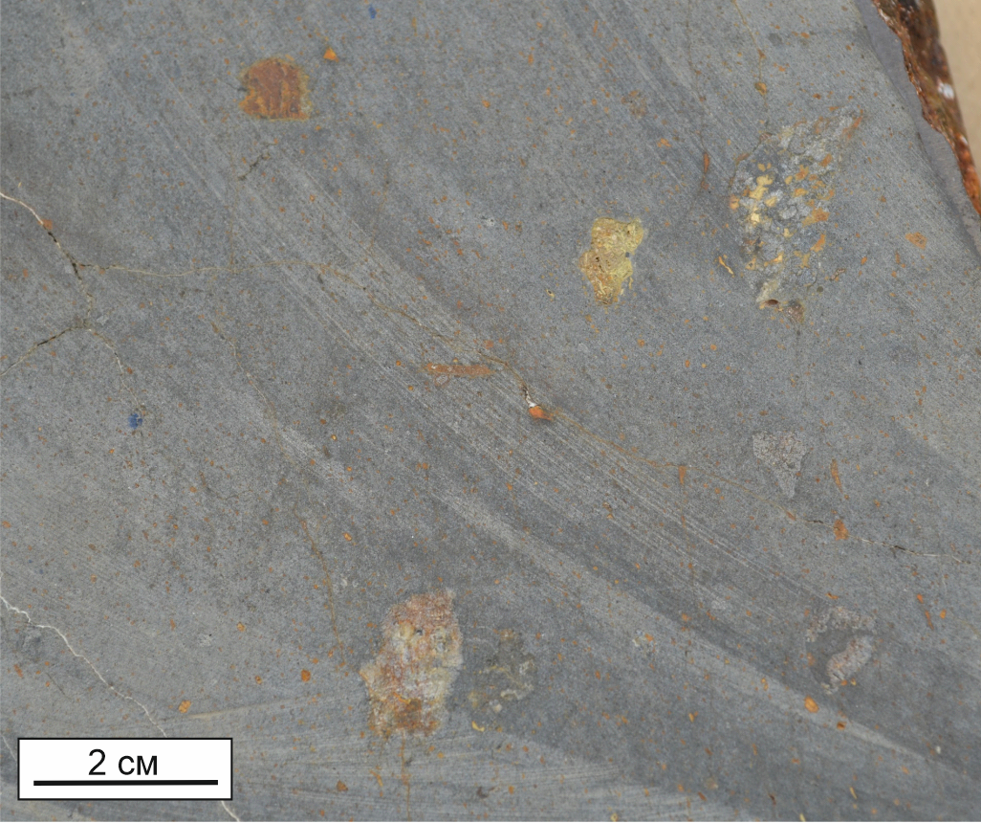
Базанит с гайота Коцебу
Срез базанита гайота Коцебу
Ксенолиты в базаните
Датировка базанита 123.7 ± 2 млн. лет, что соответствует меловому периоду.
8
Notes:
Среди вулканических пород, отобранных в пределах гайота Коцебу присутствуют базаниты. Их датировка соответсвует меловому периоды. В одном из таких образцов были обнаружены ксенолиты.

Slide 9
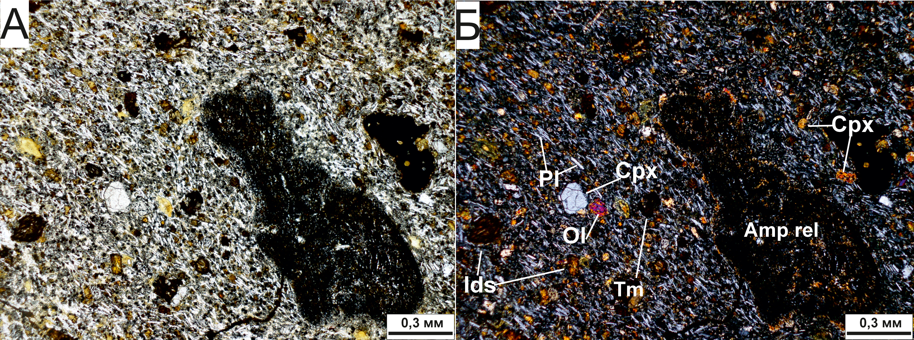
Базанит с гайота Коцебу
Шлифа базанита. А – один поляризатор, Б – скрещенные поляризаторы. Amp rel = реликт ксенокриста амфибола, Pl = плагиоклаз, Ti-Mag = титаномагнетит, Ol = оливин, Ids = агрегат иддингсита, Cpx = клинопироксен
Базанит имеет порфировую структуру, массивную текстуру. Фенокристы размером 0.05–0.2 мм представлены клинопироксеном (Сpx), плагиоклазом (Pl), оливином (Ol), и титаномагнетитом (Tm). Интерстиции между фенокристами заполнены микролитами клинопироксена игольчатыми кристаллами плагиоклаза, нефелином (иногда совместно с содалитом), апатитом и продуктами замещения вулканического стекла.
9

Slide 10
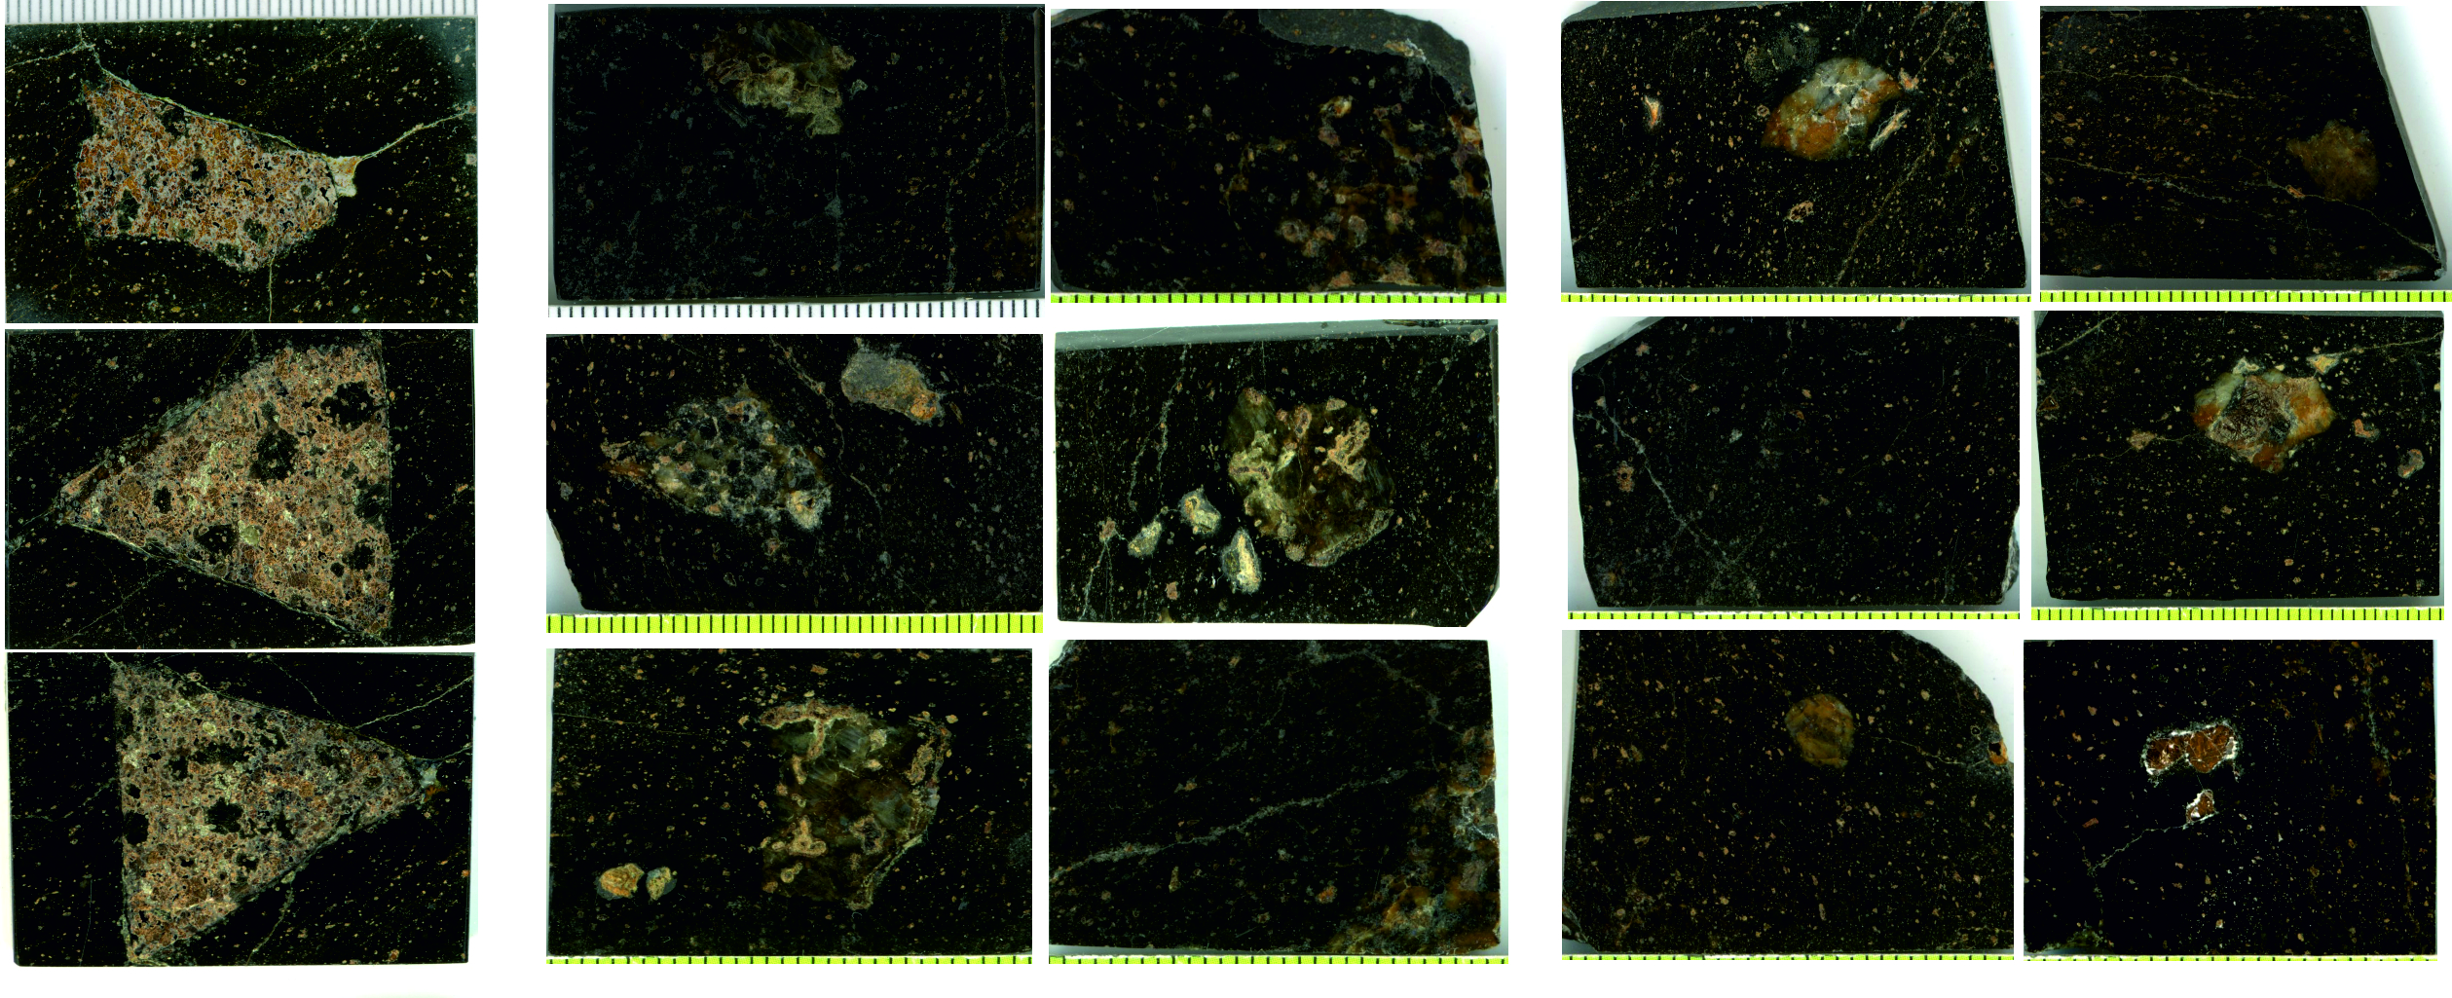
В пределах гайота Коцебу были обнаружены базаниты с ксенолитами перидотита (океаническая литосфера), ксенокристами клинопироксена, плагиоклаза, оливина, а также ксенолиты габбро (океаническая кора)
Перидотит
Габбро
Ксенокристы
Детальное исследование таких ксенолитов дает множество информации о P-T условиях формирования минералов, минеральных парагенезисах, процессах, которые происходили в океанической литосфере под гайотами
10

Slide 11
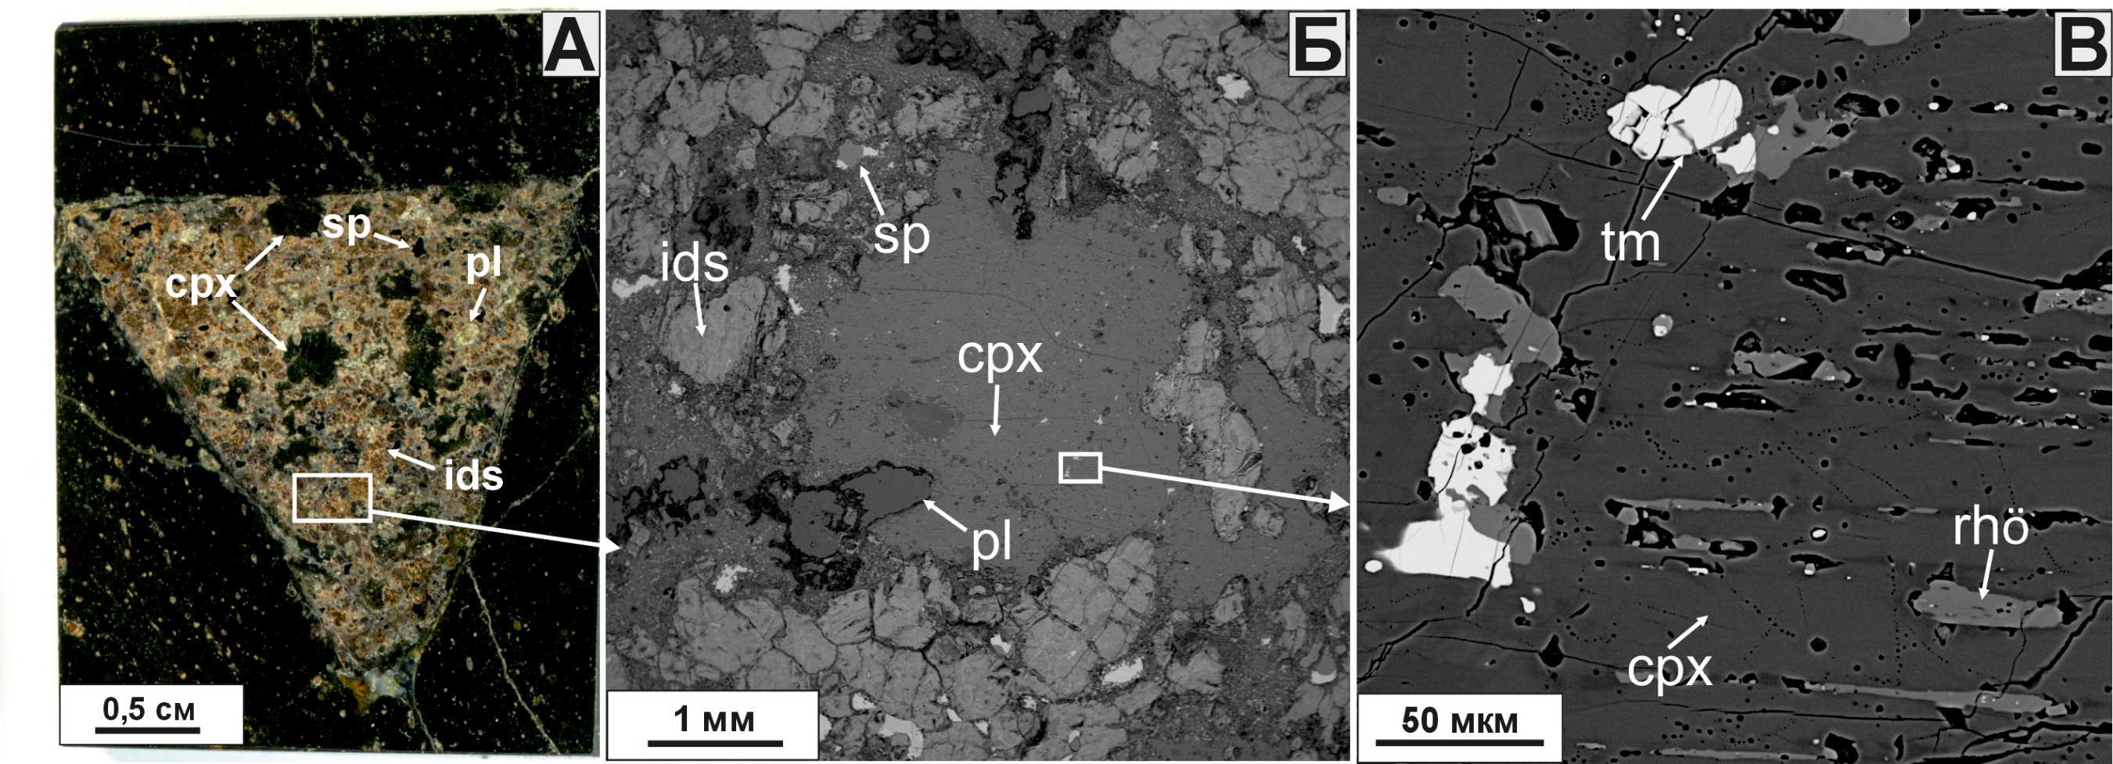
Ксенолиты перидотита (гайот Коцебу)
Ксенолит плагиоклазсодержащего шпинелевого верлита (А-В) в базаните. А = фото, базанит с ксенолитом. Б-В = BSE изображения. Cpx = клинопироксен, Rhӧ = рёнит, Pl = плагиоклаз, Ids = агрегат иддингсита по оливину, Sp = шпинель (герцинит), Tm = титаномагнетит.
Ксенолиты перидотита (A-B) состоят из агрегата иддингсита, клинопироксена (диопсид Cr₂O₃=0,26 мас.%) ± плагиоклаза (An₇₀), содержат сростки (50–200 мкм) пикроильменита и Cr-герцинита (Cr₂O₃=4,88 мас.%), по которым развивается титаномагнетит, а также агрегата фаз, заместивших амфибол, состоящих из рёнита, плагиоклаза, клинопироксена, титаномагнетита, оливина (Mg#=50)
11
Notes:
Хочется отметить, что оливин в этой породе почти нацело замещен на агрегат фаз (смесь хлорита, смектита и оксигидроксидов железа) в результате подводного выветривания и по текущему минеральному составу уже не является перидотитом. Из главных породообразующих минералов остались только клинопироксен, плагиоклаз и шпинель.

Slide 12
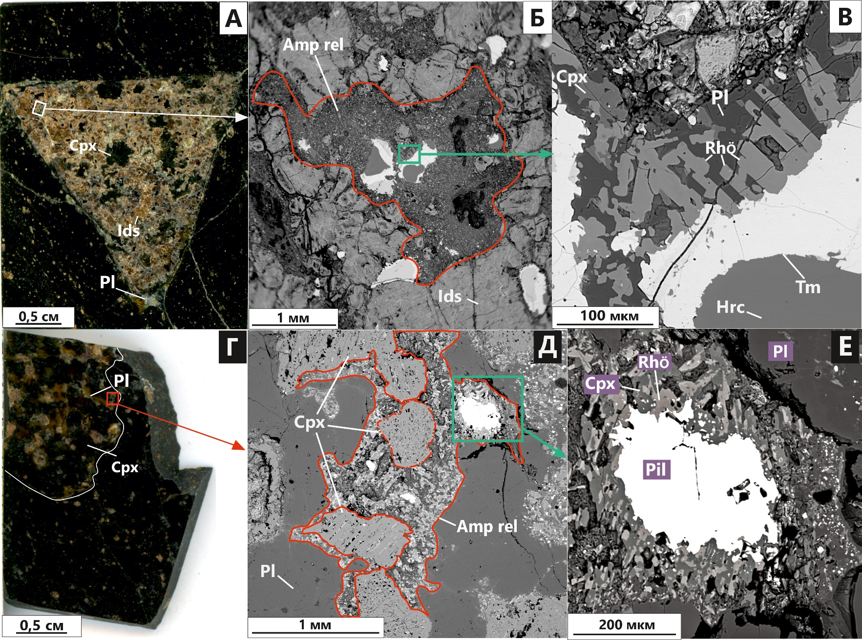
Ксенолиты перидотита (гайот Коцебу)
Ксенолит плагиоклазсодержащего шпинелевого верлита (А-В) в базаните. А = фото, базанит с ксенолитом. Б-В = BSE изображения. Amp rel = минеральный агрегат (контуры выделены красными линиями), заместивший амфибол, состоящий из Rhӧ+Pl+Cpx+Tm, Cpx = клинопироксен, Rhӧ = рёнит, Pl = плагиоклаз, Ids = агрегат иддингсита по оливину, Hrc = шпинель (герцинит), Tm = титаномагнетит.
Ксенолиты перидотита (A-B) состоят из агрегата иддингсита, клинопироксена (диопсид Cr₂O₃=0,26 мас.%) ± плагиоклаза (An₇₀₋₈₇), содержат сростки (50–200 мкм) пикроильменита и Cr-герцинита (Cr₂O₃=4,88 мас.%), по которым развивается титаномагнетит, агрегата фаз, заместивших амфибол, состоящих из рёнита, плагиоклаза, клинопироксена, титаномагнетита, оливина (Mg#=50)
12

Slide 13
Ксенолиты Габбро (гайот Коцебу)
Ксенолит амфиболизированного габбро (Г-Е) в базаните. Г = фото, базанит с ксенолитом. Д-Е = BSE изображения. Amp rel = минеральный агрегат (контуры выделены красными линиями), заместивший амфибол, состоящий из Rhӧ+Pl+Cpx+Tm+Pil, Cpx = клинопироксен, Rhӧ = рёнит, Pl = плагиоклаз, Pil = пикроильменит.
Ксенолиты амфиболизированнного габбро (Г-Е) сложены сростками клинопироксена (диопсид Cr₂O₃=0,24 мас.%) и плагиоклаза (An₅₇₋₈₉) со включениями титаномагнетита и пикроильменита, агрегата фаз, заместивших амфибол, состоящих из рёнита, плагиоклаза, клинопироксена титаномагнетита, оливина
13
Notes:
Хоть мы и назвали эту породу амфиболизированное габбро, но почти весь амфибол заместился агрегатов фаз. Изредка в таких агрегатах встречается сохранившийся амфибол.

Slide 14
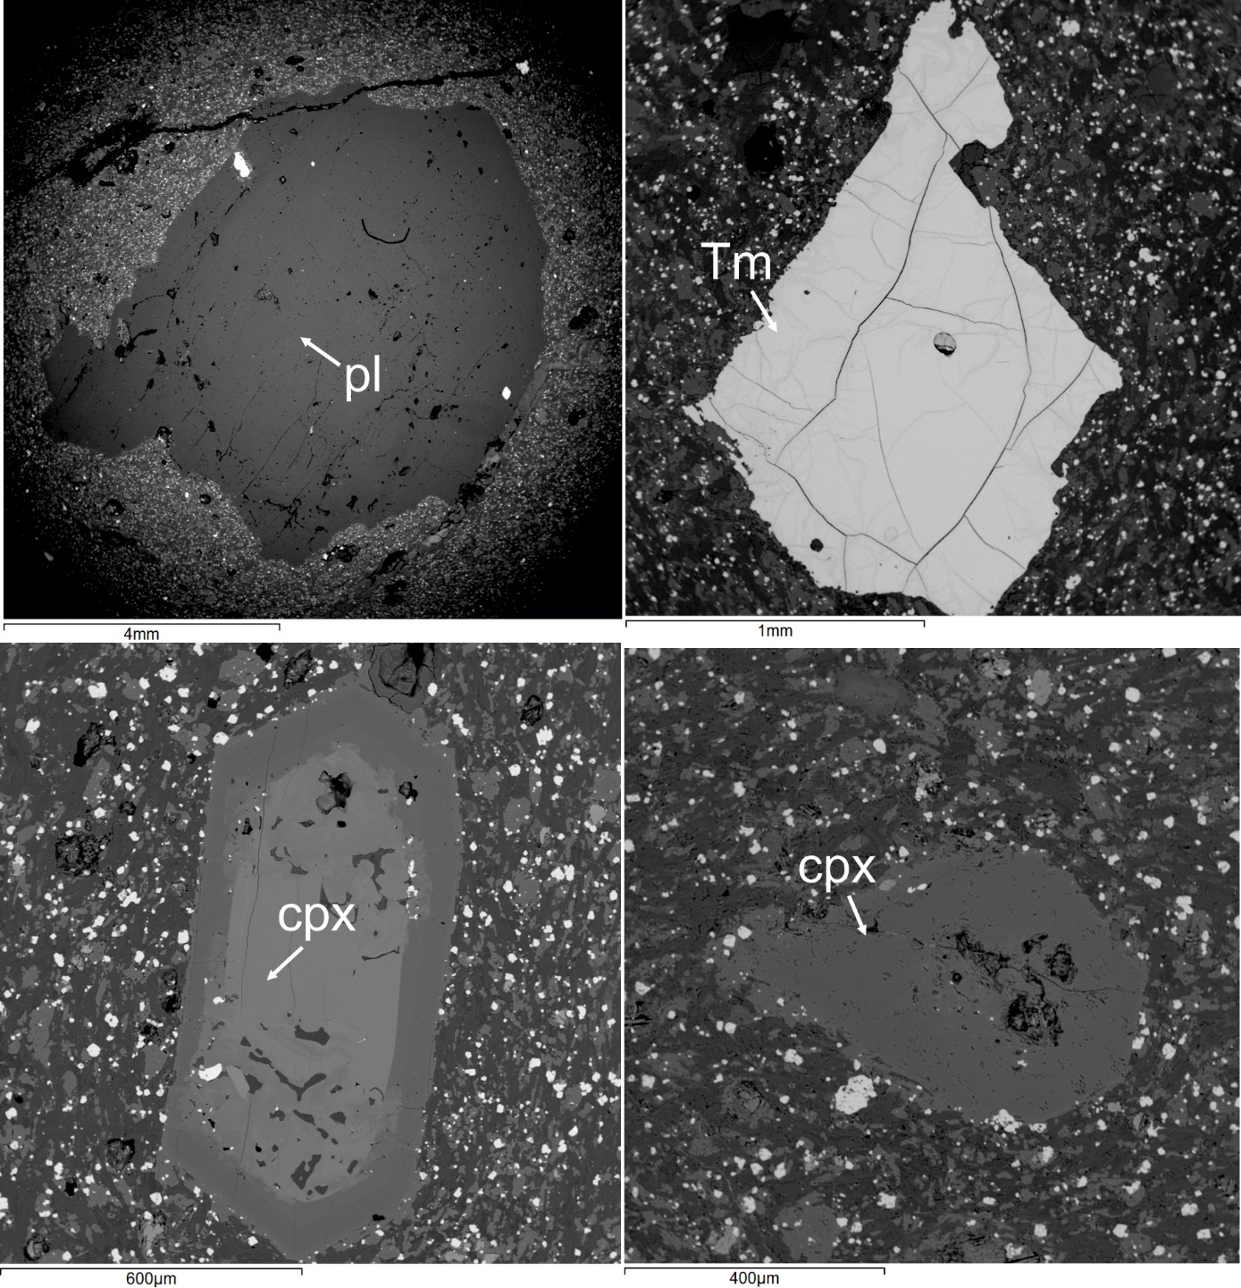
КСЕНОКРИСТЫ
(гайот Коцебу)
В матрице встречаются различные ксенокристы, в основном представленные плагиоклазом (в ядрах An₇₆₋₈₂) и клинопироксеном (сред. Cr₂O₃=0,49 мас.%), редко титаномагнетитом (tm).
Размеры ксенокристов от нескольких миллиметров до сотен микрон
14

Slide 15
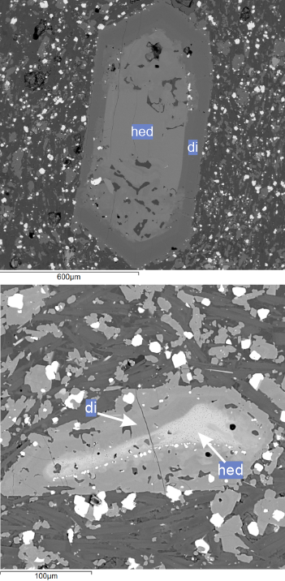
КСЕНОКРИСТЫ
(гайот Коцебу)
Встречаются ксенокристы пироксена с более железистым ядром, чем их кайма
Реликтовые фенокристы? Ксенокристы геденбергита?
15

Slide 16
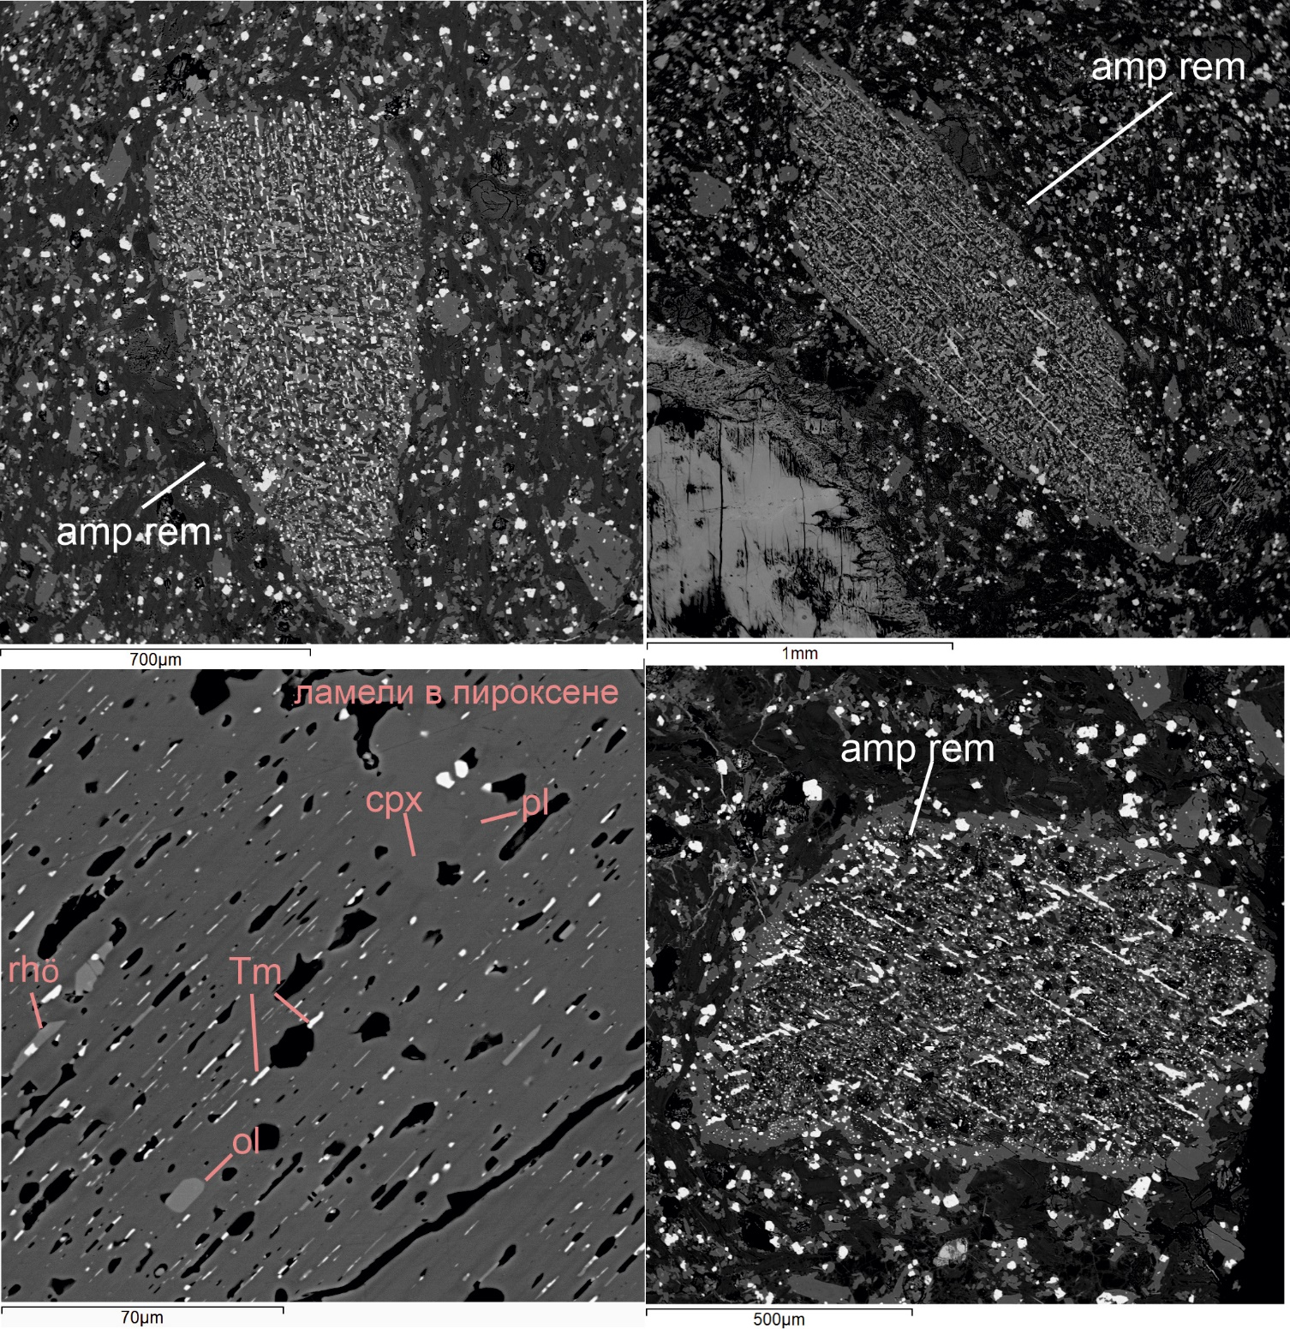
ЗАМЕЩЕННЫЙ АМФИБОЛ
(гайот Коцебу)
В матрице наблюдаются заместившиеся зерна состоящие из агрегата фаз рёнита, плагиоклаза, клинопироксена титаномагнетита, оливина (amp rem), некогда бывшие ксенокристы амфибола. В таких агрегатах фаз, встречаются единичные находки Mg-гастингсита и паргасита.
В зернах клинопироксена (cpx) как в ксенолитах габбро, так и верлита нередко наблюдаются ламели, состоящие из рёнита (rhӧ) и титаномагнетита (Tm).
16

Slide 17
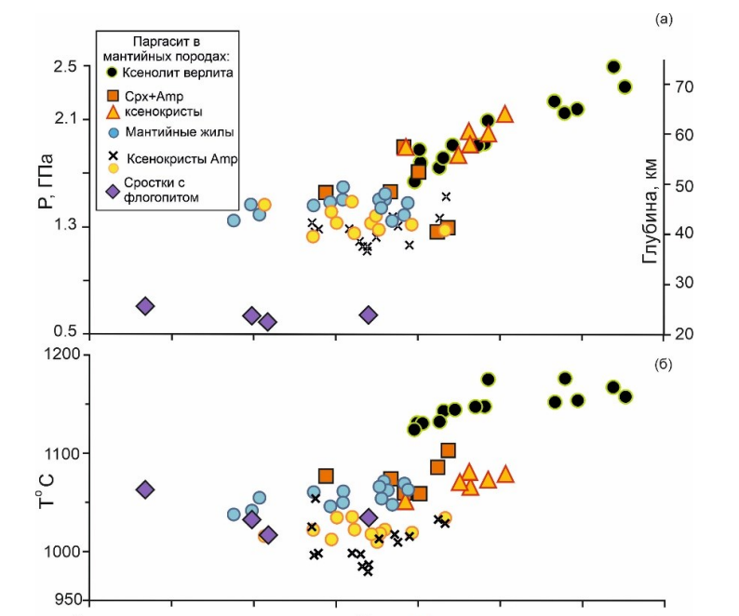
Амфибол в породах гайота Говорова
P-T условия при образовании паргасита в мантийных породах для гайота Говорова [Перетяжко и Савина, 2022]
Паргасит
В верлите (б) >1100 °C, 2,5-1,9 Гпа (70-50 км).
Во фрагментах мантийных метасоматических жил (Г) (сростки Cpx и Amp) 1070–1040 °C, 1.6–1.3 ГПа, (52–44 км)
В ксенокристах Ti-амфибола и клинопироксена 1.5–1.1 ГПа, 1040–980 °C, 49–38 км
17
Notes:
По Ti-амфиболу в породах, гайота Говорова были получены термобарометрические оценки параметров его кристаллизации. Оценки глубины кристаллизации Ti-амфибола (в км) были получены по модели―плотность–глубина для среднего состава океанической литосферы.

Slide 18
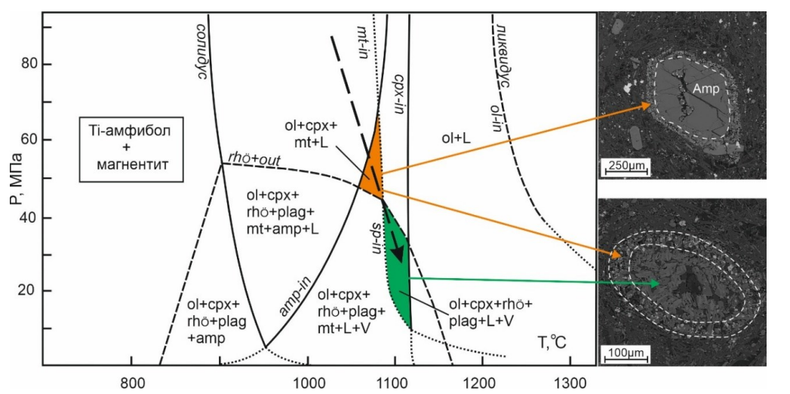
Амфибол в породах гайота Говорова
Рёнит (Rhönite)
Ca₄[Mg₈Fe³⁺₂Ti₂]O₄[Si₆Al₆O₃₆]
Минерал надгруппы сапфирина, группы рёнита.
Является ключевым минералом в минеральной ассоциации, замещающей Ti-амфибол
Солидус–ликвидусные минерально-фазовые ассоциации, образующиеся в процессе замещения и плавления смеси Ti-амфибола с магнетитом на P-T диаграмме [Перетяжко и Савина, 2022]
18
Notes:
В период до извержения магм из промежуточных очагов на уровне океанической коры на поверхность гайотов Говорова и Коцебу, амфибол (паргасит и Mg-гастингсит) в
ксенолитах верлита и габбро полностью заместился разными минерально-фазовыми агрегатами.

Slide 19
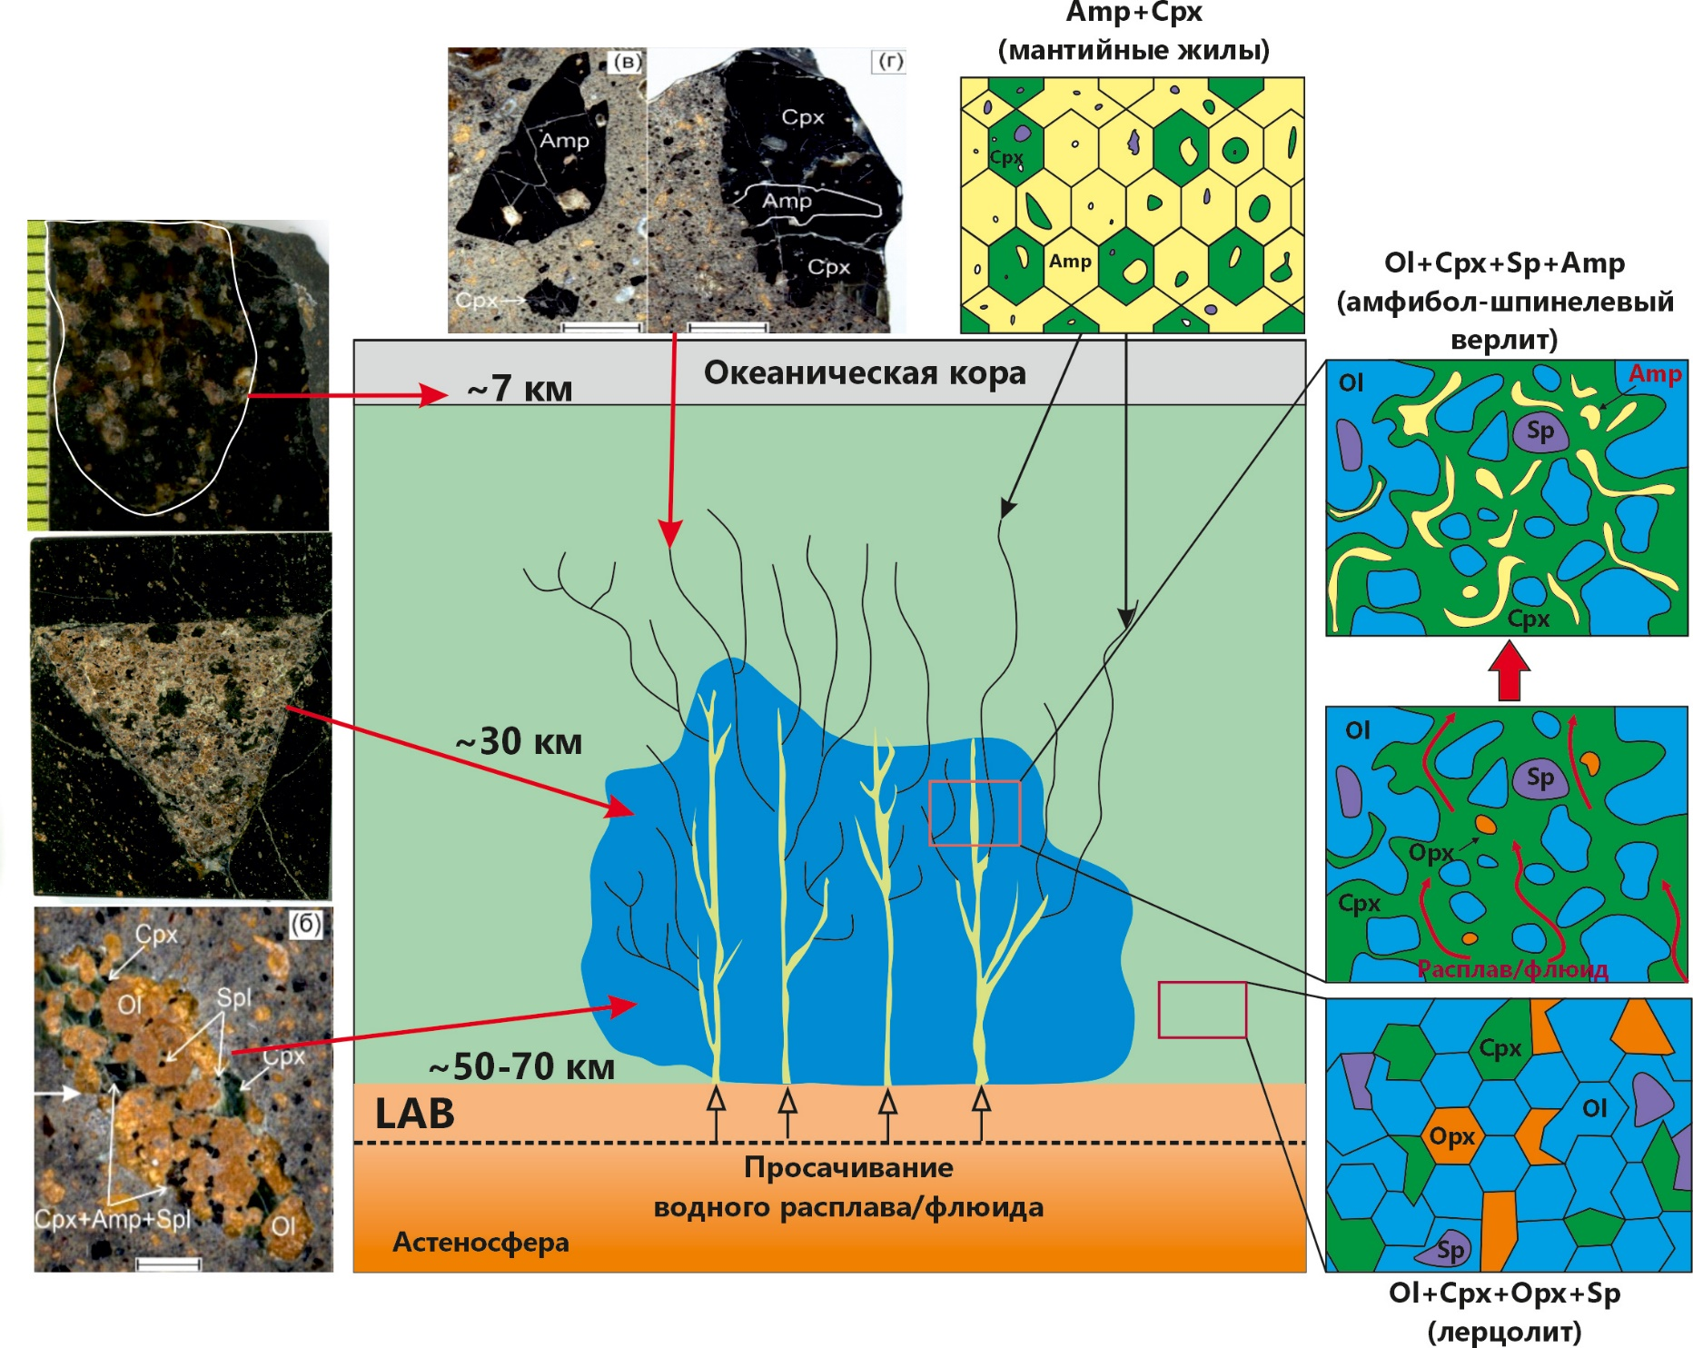
МОДЕЛЬ МЕТАСОМАТОЗА
(Говорова)
[Перетяжко и Савина, 2022]
С изменениями [Власюк И.А.]
Амфиболизированное габбро
(Коцебу)
Плагиоклазсодержащий шпинелевый верлит
(Коцебу)
Верлит
Амфибол-шпинелевый верлит
(Говорова)
Лерцолит
19
Notes:
По результатам исследования ксенолитов с гайота Говорова, была предложена вот такая модель метасоматоза океанической литосферы под гайотами. Исследовав ксенолиты с гайота Коцебу, можно дополнить такую модель. В результате метасоматоза океанической литосферы происходит полное замещение ортопироксена в первичном лерцолите, образование амфибола. результате просачивания через
лерцолит силикатных расплавов и/или флюидов ортопироксен был полностью замещен на
минеральную ассоциацию клинопироксена, шпинели и паргасита. Над областью―верлитизации лерцолита в океанической литосфере под гайотами Говорова и Коцебу,
вероятно, находятся амфибол-клинопироксеновые мантийные метасоматические жилы.
По мере выноса ксенолитов такой литосферы, амфибол распадается на смесь фаз в нестабильных для него условиях в промежуточных магматических камерах.

Slide 20
Выводы
1. Изучен минеральный состав ксенолитов в базаните гайота Коцебу и найдены агрегаты фаз, заместивших амфибол, схожие с находками в ксенолитах гайота Говорова.
2. Ксенолиты амфиболизированногомгаббро и плагиоклазсодержащего шпинелевого верлита, захваченные базанитовой магмой и содержащие агрегаты фаз, замещающих амфибол и включения Mg-гастингсита, являются фрагментами метасоматизированной океанической коры и океанической литосферы.
3. Наличие плагиоклаза в верлитах с гайота Коцебу может указывать на менее барические, а то есть менее глубинные условия нахождение протолита (лерцолита) в мантии, чем для ксенолитов амфибол-шпинелевых верлитов с гайота Говорова.
4. Были обнаружены ксенолиты габбро (в прошлом амфиболизированного), в которых наблюдаются схожие процессы замещения амфибола. По-видимому, флюидный поток проникал выше в слой габбро и также амфиболизировал его
4. Предполагается, что полное замещение амфибола в ксенолитах и ксенокристах на рёнит-содержащие минерально-фазовые ассоциации произошло в промежуточных магматических камерах, расположенных на уровне океанической коры – от 3 до 7 км, по P-T условиям кристаллизации мантийного Ti-амфибола (по аналогии с гайотом Говорова)
20

Slide 21
Спасибо за внимание!
Благодарим участников рейса НИС “Геленджик” АО“Южморгеология”, принимавших участие в отборе пород на гайоте Коцебу. Работа выполнена при финансовой поддержке проекта РНФ 25-17-00128, https://rscf.ru/project/25-17-00128.

Slide 22
Материал для вопросов

Slide 23
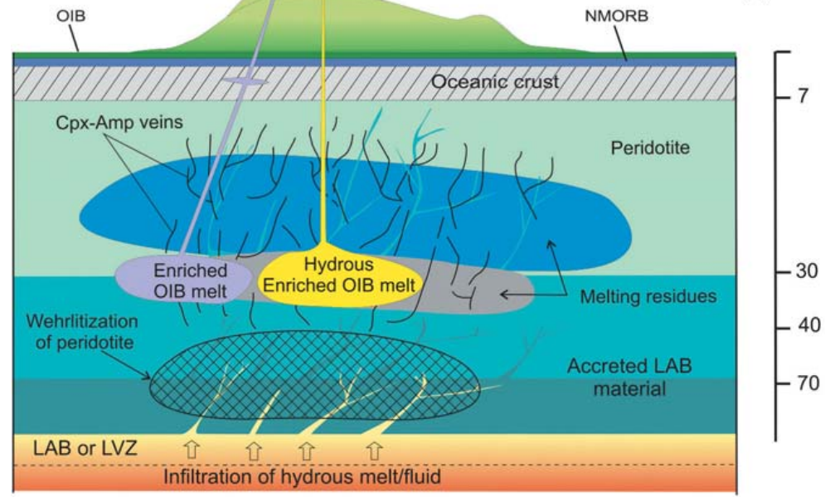
МОДЕЛЬ МЕТАСОМАТОЗА
Источником расплава/флюида и теплового потока, которые вызвали
метасоматоз океанической литосферы мог быть Южно-Тихоокеанский суперплюм
Модель верлитизации лерцолита и образования расплава OIB
[Peretyazhko and Savina, 2022]
19

